Slide 1

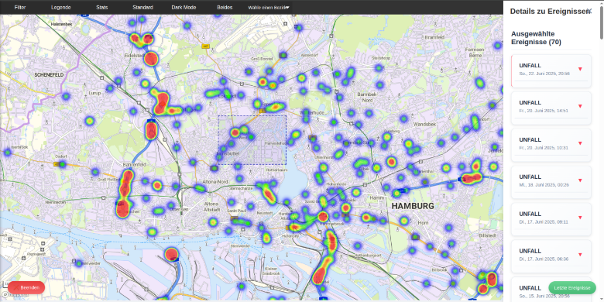
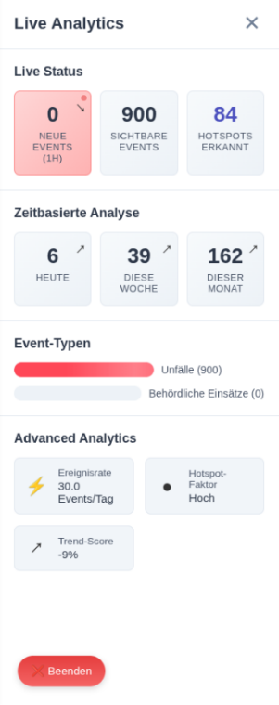
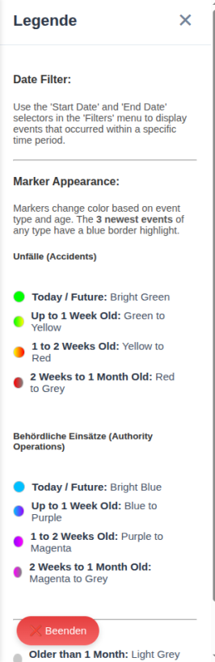
UNFALLNETZ
Abstract
Das Projekt Unfallnetz bietet Bürger*innen eine interaktive Webanwendung zur Echtzeit-Visualisierung allgemeiner Verkehrsereignisse in Hamburg. Ziel ist es, durch automatisiertes Abrufen offener städtischer Datensätze (Live-API für Verkehrsinformationen der Polizei Hamburg) Bürger*innen eine schnelle Einschätzung der Sicherheit von Streckenabschnitten zu ermöglichen. Ein Python-Flask-Backend verarbeitet die JSON-Daten und verteilt sie über WebSockets an das Frontend, wo Mapbox für die Darstellung genutzt wird. Dort zeigen Heatmaps Unfallschwerpunkte und Marker aktuelle Ereignisse an. So können Nutzer*innen vorab prüfen, wie sicher eine Route erwartungsgemäß ist.
Während des Hackathons wurde die Grundfunktionalität für Datenabruf und Kartendarstellung umgesetzt; in der Folge wurden Heatmap-Integration, WebSocket-Stabilisierung und ein Steckbriefmodul zur Dokumentation der Anwendung ergänzt. Das Ergebnis ist eine zuverlässige, leicht bedienbare Plattform, die eine datenbasierte Entscheidungsgrundlage für sichere Radwege schafft und sich zukünftig um Filteroptionen und mobile Anbindungen erweitern lässt.
Notes:
- WebApp zur Darstellung und Aufbereitung von Verkehrsunfällen
„Gefahr erkannt, Gefahr gebannt!“
1. Features: Interaktive Karte mit Mapbox
2. Einzelmarker & Heatmap-Darstellung
3. Klickbare Marker mit Unfalldetails

